Slide 1
Raport - PREZENTACJA EFEKTÓW projektu Opracowanie rekordów analitycznych dotyczących regionu świętokrzyskiego (lata 1989-2020) kontynuacja
Dofinansowano
ze środków BUDżETU PAŃSTWA
program Ministra Edukacji i Nauki: Społeczna odpowiedzialność naukI moduł: Wsparcie dla bibliotek naukowych
OPRAC. Karolina Wicha Kielce 2023

Slide 2
W latach 2021-2022 w Bibliotece Uniwersyteckiej Uniwersytetu Jana Kochanowskiego w Kielcach realizowano projekt pn. „Opracowanie rekordów analitycznych dotyczących regionu świętokrzyskiego (lata 1989-2020) kontynuacja ".
podtytuł zadania: Rozbudowa bazy komputerowego katalogu zasobów Biblioteki Uniwersytetu Jana Kochanowskiego o rekordy analityczne artykułów z czasopism ogólnopolskich, regionalnych oraz opracowań zamieszczonych w publikacjach zwartych dotyczących sytuacji społeczno-gospodarczej, kulturowej i politycznej regionu świętokrzyskiego w latach 1989-2020.
Projekt dofinansowano z programu „Społeczna odpowiedzialność nauki” Ministra Edukacji i Nauki (moduł „Wsparcie dla bibliotek naukowych”) w ramach umowy SONB/SP/ 511924/2021. Wniosek projektowy został bardzo dobrze oceniony przez powołany przez ministra zespół doradczy, zajmując wysoką drugą pozycję na liście rankingowej. Kwota dofinansowania wyniosła wnioskowane 156 000,00 zł. W ramach realizacji projektu wykorzystano środki własne w wysokości 19 000,00 zł.

Slide 3
Opracowany zasób naukowy zaplanowany do opracowania to artykuły z czasopism ogólnopolskich i regionalnych oraz opracowań zamieszczonych w publikacjach zwartych dotyczących sytuacji społeczno-gospodarczej, kulturowej i politycznej regionu świętokrzyskiego w latach 1989-2020, wydane w języku polskim oraz językach nowożytnych.
Zadanie jest kontynuacją (IV etapem) rozpoczętego w 2017 roku projektu mającego na celu, poprzez sporządzanie rekordów analitycznych, wprowadzenie do obiegu naukowego oraz popularnego jak największej ilości publikacji z czasopism ogólnopolskich, regionalnych oraz opracowań zamieszczonych w publikacjach zwartych dotyczących regionu świętokrzyskiego. Realizacja trzech poprzednich etapów pokazała, że dzięki opracowaniu i wprowadzeniu do obiegu naukowego 13500 rekordów, publikacje nimi opisane są często wykorzystywane przez użytkowników. Rekordy są także kopiowane przez inne biblioteki naukowe w ramach współkatalogowania w NUKAT.

Slide 4
W wyniku realizacji projektu osiągnięto następujący cel główny:
Rozbudowano istniejącą w komputerowym katalogu Biblioteki Uniwersyteckiej w Kielcach bibliografię przedmiotową artykułów z czasopism i opracowań z wydawnictw zwartych. Baza stanowi źródło informacji dla badaczy sytuacji społeczno-gospodarczej, kulturowej i politycznej regionu świętokrzyskiego w latach 1989-2020. Zrealizowane zadanie umożliwia dostęp przez katalog online do informacji o opublikowanych artykułach i opracowaniach pozwalając na pełne ich wykorzystanie dla celów badawczo-informacyjnych.

Slide 5
Osiągnięto cele szczegółowe:
Opracowano 5100 bibliograficznych artykułów z czasopism i opracowań z wydawnictw zwartych, powiązano artykuły z ich z tytułem głównym.
Wsparta została nauka oraz potencjał intelektualny i innowacyjnego społeczeństwa.
Umożliwiono wszystkim zainteresowanym dotarcie do zasobów wiedzy z zakresu nauk humanistycznych, ekonomicznych i nauk społecznych w zakresie opracowanych rekordów.
Wprowadzono do obiegu naukowego artykuły i opracowania z wydawnictw zwartych, stanowiących wyniki badań nad sytuacją regionu świętokrzyskiego.
Wzrosła wartość informacyjna katalogu komputerowego Biblioteki Uniwersyteckiej w Kielcach oraz Katalogu Centralnego NUKAT. Powiększono bazę rekordów bibliograficznych i bazę rekordów haseł wzorcowych będących kopiami katalogu centralnego NUKAT w katalogu Biblioteki Uniwersyteckiej w Kielcach.
Zwiększono potencjał naukowo-badawczy szkół wyższych, przyczyniono się do poprawy jakości kształcenia i dostępu do wiedzy, wzrosła atrakcyjności literatury oferowanej użytkownikowi/ pracownikowi naukowemu i dydaktycznemu przez Bibliotekę.
Powstała wyodrębniona kolekcja artykułów z czasopism i wydawnictw zwartych o tytule: Region świętokrzyski w okresie zmiany systemowej i współcześnie. Kolekcja jest dostępna w systemie bibliotecznym Aleph Biblioteki Uniwersyteckiej UJK https://lib.ujk.edu.pl, z możliwością wyszukiwania poprzez tytuły, autorów oraz szczegółowe hasła przedmiotowe i hasła wzorcowe.

Slide 6
W wyniku realizacji zadania uzyskano następujące efekty projektu:
Zwiększono istniejącą bazę o 5100 bibliograficznych rekordów analitycznych.
Powiększono ogólną ilość rekordów pozostających w katalogu lokalnym Biblioteki Uniwersyteckiej UJK oraz w katalogu centralnym NUKAT.
Powstała wyodrębniona kolekcji artykułów z czasopism i wydawnictw zwartych o tytule: Region świętokrzyski w okresie zmiany systemowej i współcześnie. Posadowienie na serwerze BU UJK pełnego wykazu tytułów opracowanych artykułów i opracowań z wydawnictw zwartych z możliwością wyszukiwania poprzez hasła przedmiotowe, autorskie i tytuły z odsyłaczem do tytułu głównego.
Stworzono możliwości szerokiemu gronu odbiorców nieograniczonego dostępu do informacji o pracach naukowych zawartych w czasopismach i opracowaniach z wydawnictw zwartych, bez konieczności manualnego przeglądania poszczególnych druków i ich spisów treści. Stworzenie możliwości badaczom na całym świecie pozyskania informacji o stanie badań nad dziejami szeroko pojętego regionu świętokrzyskiego w okresie zmiany systemowej i współcześnie. Wzrosła wartość informacyjna Biblioteki Cyfrowej UJK.

Slide 7
Forma i zakres udostępnienia:
Kolekcja - baza logiczna, w formie kolekcji rekordów przedmiotowych. Dodano 5100 bibliograficznych rekordów analitycznych. Baza dostępna jest poprzez internetowy katalog Aleph.
Baza posadowiona na serwerze Biblioteki Uniwersyteckiej UJK w Kielcach w formie pełnego wykazu tytułów opracowanych artykułów i publikacji z wydawnictw zwartych i jest z możliwością wyszukiwania poprzez hasła przedmiotowe, autorskie i tytuły z odsyłaczem do tytułu i konkretnego numeru czasopisma i publikacji zwartej.
Baza pt. „Region świętokrzyski w okresie zmiany systemowej i współcześnie” jest dostępna dla wszystkich zainteresowanych informacjami dotyczących sytuacji społeczno-gospodarczej, kulturowej i politycznej regionu świętokrzyskiego w latach 1989-2020 pod adresem https://lib.ujk.edu.pl

Slide 8
WEJDŹ na https://lib.ujk.edu.pl
wpisz słowo lub frazę
wybierz pole do wyszukiwania
wybierz bazę "Region świętokrzyski w okresie zmiany systemowej i współcześnie"

Slide 9
W wyniku realizacji projektu osiągnięto społeczną użyteczność wartości zadania polegającą na:
udziale w budowie otwartego społeczeństwa wiedzy;
zwiększeniu potencjału naukowo-badawczego szkół wyższych poprzez poprawę jakości kształcenia i dostępu do wiedzy, wzrost atrakcyjności materiałów źródłowych oferowanych użytkownikowi/ pracownikowi naukowemu i dydaktycznemu przez Bibliotekę;
zwiększeniu dostępu do informacji, w tym o zbiorach BU UJK, co ma bezpośrednie przełożenie na lepsze wykorzystanie księgozbioru BU UJK, większą popularyzację osiągnięć naukowych i intensyfikację powstawania nowych publikacji.

Slide 10
W wyniku realizacji zadania, efekty projektu są wykorzystane w następujących dziedzinach nauki:
nauki humanistyczne/historia
Zastosowanie praktyczne projektu to przede wszystkim tworzenie wiarygodnych ekspertyz, analiz w oparciu o uczciwe i starannie prowadzone badania naukowe oparte na rzetelnym materiale źródłowym dotyczącym wiedzy z zakresu sytuacji społeczno-gospodarczej, kulturowej i politycznej regionu świętokrzyskiego w latach 1989-2020.
Udostępnione materiały stanowią źródło do badań w obszarze nauk humanistycznych dla pracowników naukowych, doktorantów, studentów i badaczy dziejów regionu świętokrzyskiego.

Slide 11
Formy upowszechniania wyników:
Informacja o pozyskaniu dofinansowania ogłoszona została na stronach Uniwersytetu Jana Kochanowskiego w Kielcach, w tym na stronie Biblioteki. Przez cały czas realizacji projektu oraz po jego zakończeniu, informacje są dostępne, w specjalnej zakładce na stronie Uniwersytetu i Biblioteki UJK.
Zrealizowano (i nadal są realizowane) działania informacyjne dotyczące otrzymanego dofinansowania, zgodnie z Rozporządzeniem Rady Ministrów z dnia 7 maja 2021 r. w sprawie określenia działań informacyjnych podejmowanych przez podmioty realizujące zadania finansowane lub dofinansowane z budżetu państwa lub z państwowych funduszy celowych (Dz. U. z 2021 r. poz. 953) oraz Rozporządzeniem Rady Ministrów z dnia 20 grudnia 2021 r. zmieniającym rozporządzenie w sprawie określenia działań informacyjnych podejmowanych przez podmioty realizujące zadania finansowane lub dofinansowane z budżetu państwa lub z państwowych funduszy celowych. Umieszczono plakat informacyjny oraz zamieszczono informację na stronie internetowej Uniwersytetu Jana Kochanowskiego w Kielcach.
Informacja na stronie internetowej oraz na profilu w internetowym serwisie społecznościowym
(https://buk.ujk.edu.pl/files/projekty/2021/SONB-SP-511924-2021.pdf)
(https://www.facebook.com/biblioteka.uniwersytecka.kielce).
Informacja zawiera: barwy Rzeczypospolitej Polskiej i wizerunek godła Rzeczypospolitej Polskiej; informację o dofinansowaniu zadania z budżetu państwa; nazwę programu; nazwę zadania; wartość dofinansowania i całkowitą wartość zadania; krótki opis zadania.

Slide 12
Informacjami o pozyskanym z Ministerstwa dofinansowaniu opatrzone są opracowane rekordy bibliograficzne. W katalogu bibliotecznych online BU UJK https://lib.ujk.edu.pl, w pełnym widoku każdego z 5100 opracowanych rekordów bibliograficznych, w polu projekt jest zapis: Opracowanie rekordu dofinansowano ze środków budżetu państwa. Program Ministra Edukacji i Nauki w ramach umowy SONB/SP/511924/2021. Informacja jest widoczna dla każdego Użytkownika przeglądającego katalog oraz rekordy bibliograficzne opracowane w ramach projektu.
Katalog Biblioteki Uniwersyteckiej UJK jest narzędziem, z metainformacjami o zasobach naukowych o zasięgu ogólnopolskim, a także poprzez indeksowanie informacji z NUKAT w bazie WorldCat OCLC - narzędziem wyszukiwawczym o zasięgu światowym. Obecność katalogu Biblioteki UJK w ww. lokalizacjach internetowych, pozwala na szerokie wykorzystanie metadanych opisowych, przygotowanych w ramach zrealizowanego zadania.

Slide 13
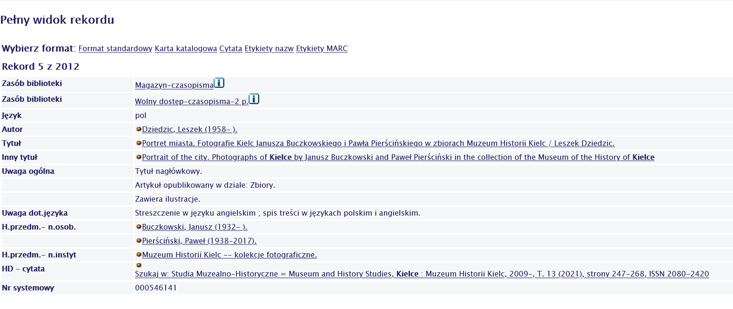

Slide 14
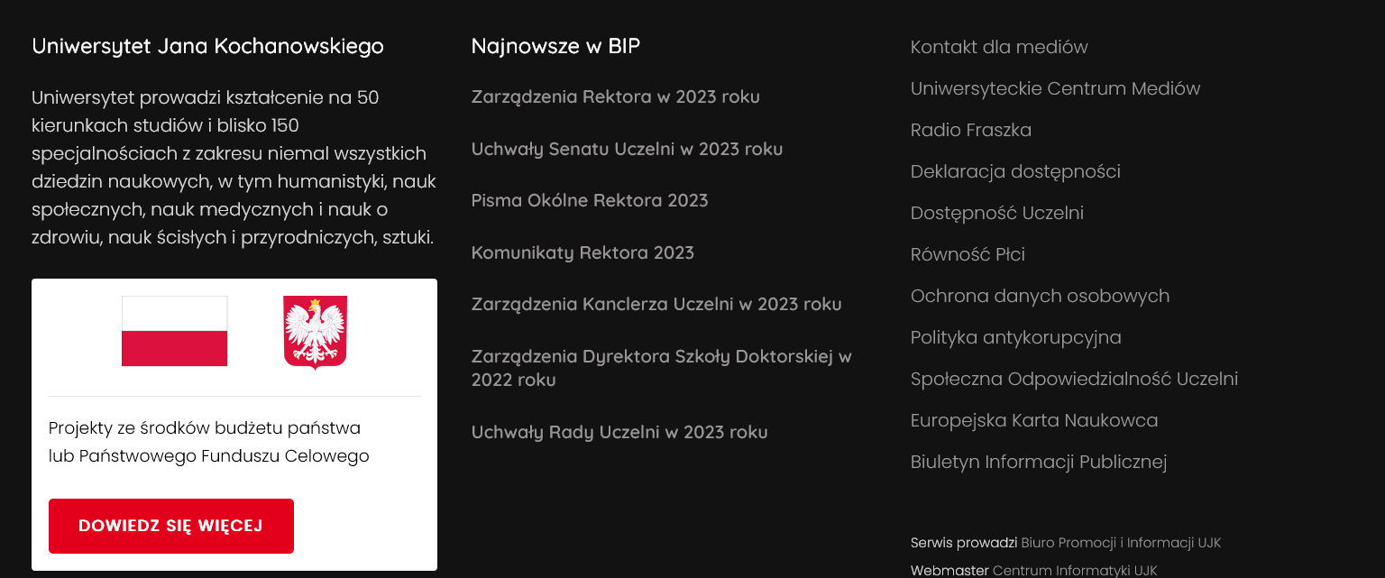
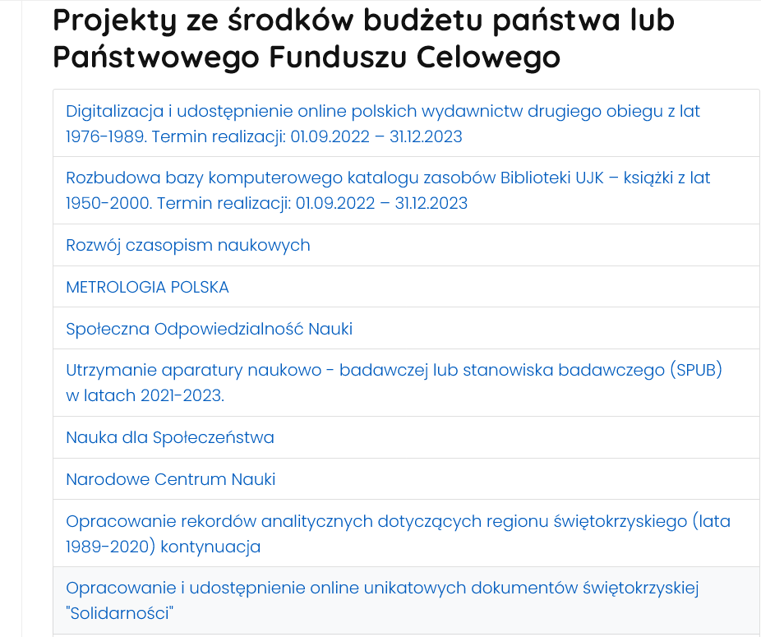
Wejdź na https://www.ujk.edu.pl
1
2

Slide 15
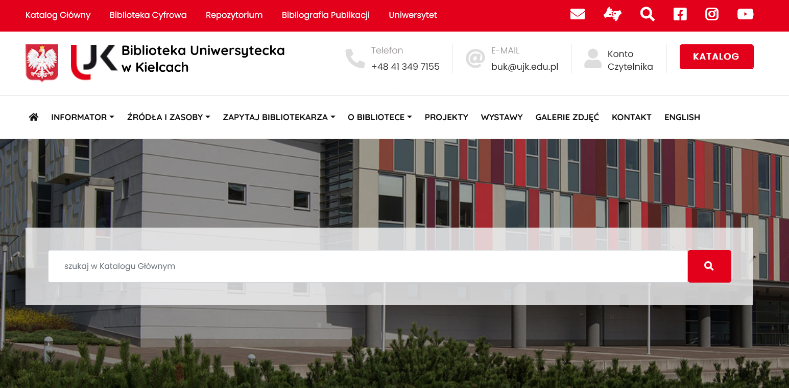
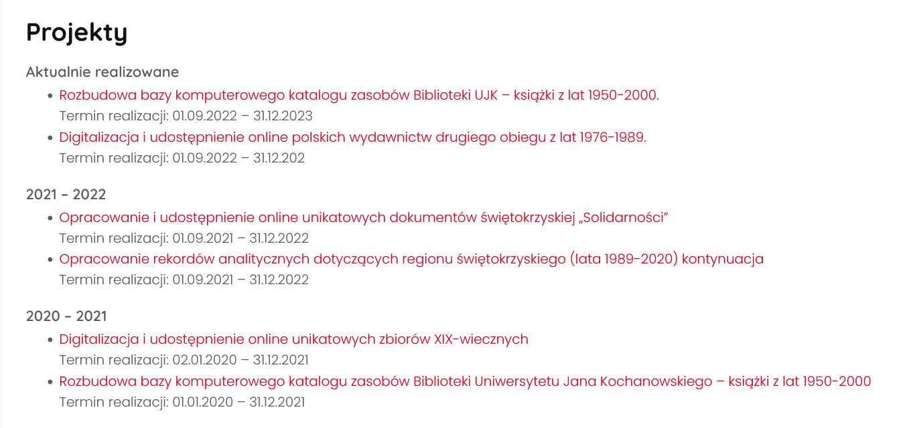
Wejdź na https://buk.ujk.edu.pl/
1
2

Slide 16
W wyniku zrealizowanego projektu:
wykonano kwerendę naukową Bibliografii Zawartości Czasopism oraz innych źródeł i kwerendę w czasopismach ogólnopolskich i regionalnych oraz wydawnictwach zwartych pod kątem wyszukania artykułów i opracowań dotyczących projektu.
opracowano 5100 rekordów analitycznych bibliograficznych
wyodrębniono kolekcję artykułów z czasopism i wydawnictw zwartych o tytule: Region świętokrzyski w okresie zmiany systemowej i współcześnie.

